Slide 1
Apresentação Grupo X
Título da Monografia: Técnicas de Deep Learning na detecção de uso de máscaras faciais em sistemas de monitoramento.
Alunos:
Daniel Campos - matrícula: A57635769 (daniel.ferraz.campos@gmail.com)
Leandro Daniel - matrícula: A57622988 (contato@leandrodaniel.com)
Ricardo Reis - matrícula: A57590919 (ricardo.l.b.reis@gmail.com)
Rodrigo Gonçalves - matrícula: A57566093 (rodrigo.goncalves@me.com)
Ygor Lima - matrícula: A57549661 (ygor_redesocial@hotmail.com)

Slide 2
1) Contexto da Pesquisa, Busca de Artigos Científicos, Problema, Hipóteses e Objetivos do Projeto Analítico
[1 de 3]
- Onde a pesquisa será realizada (contexto)?
Vivemos tempos exponenciais, onde nossa sociedade enfrenta o desafio de combate e prevenção contra o crescente alastramento da COVID-19 em uma escala global. Deste desafiador contexto, emergem efeitos colaterais inéditos na era moderna, como o distanciamento social, dentre diversas mudanças de hábitos.
Com base nas evidências atuais, o vírus COVID-19 é transmitido entre pessoas através de contato próximo e gotículas. Calcula-se que uma pessoa com infecção o transmita para de duas a quatro pessoas.
A Organização Mundial de Saúde (OMS) recomenda o uso de máscaras combinadas com a correta higiene frequente das mãos como parte da chamada EPI (Equipamento de Proteção Individual, do inglês PPE, ou Personal Protective Equipment).

Slide 3
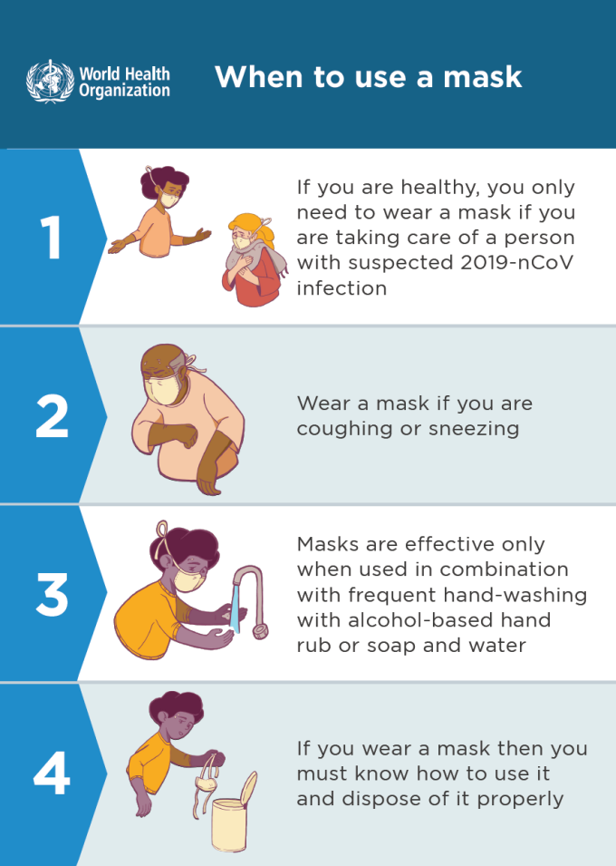
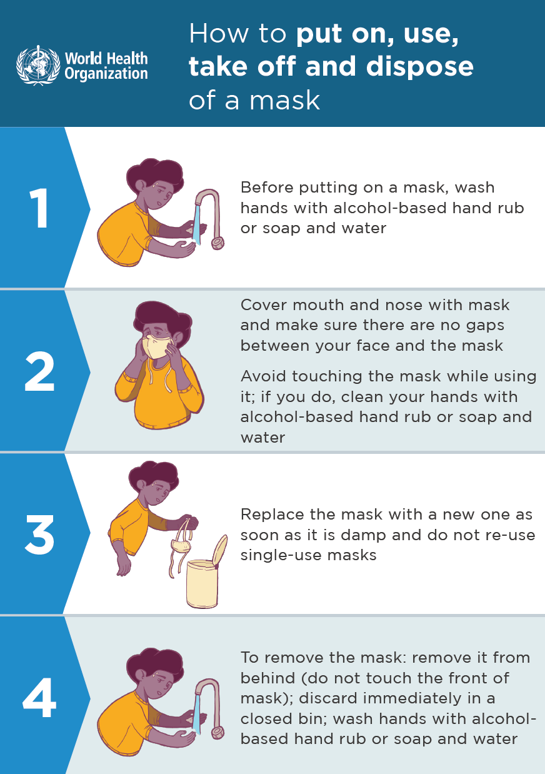


1) Contexto da Pesquisa, Busca de Artigos Científicos, Problema, Hipóteses e Objetivos do Projeto Analítico
[2 de 3]
- Onde a pesquisa será realizada (contexto)?
A Organização Mundial de Saúde disponibiliza uma série de orientações e guias para o uso correto das máscaras, bem com seu descarte e combinação com procedimentos de lavagem das mãos, como uma das medidas possíveis de contenção do alastramento da
COVID-19.
Fonte(s) e URL(s) utilizada(s) em 24/05/2020:
Coronavirus disease (COVID-19) advice for the public: When and how to use masks https://www.who.int/emergencies/diseases/novel-coronavirus-2019/advice-for-public/when-and-how-to-use-masks

Slide 4

1) Contexto da Pesquisa, Busca de Artigos Científicos, Problema, Hipóteses e Objetivos do Projeto Analítico
[3 de 3]
- Onde a pesquisa será realizada (contexto)?
A presente pesquisa tem como objetivo principal, desenvolver possibilidades de aplicação de Deep Learning, utilizando um stacking de técnicas (como por exemplo, CNN + XGBoost stacking com Bayesian Optimization), para uso na detecção de indivíduos utilizando máscaras faciais como ferramenta de monitoramento de medidas preventivas ao alastramento da COVID-19 em locais e áreas de convívio público ou privado.
O modelo resultante do estudo, visa sua aplicação em sistemas de monitoramento por vídeo como uma ferramenta adicional de alerta em casos de pessoas que não estejam utilizando máscaras faciais. Podendo adicionalmente, ser empregado em combinação com materiais educacionais na orientação do adequado uso em estabelecimentos comerciais e artísticos, instituições de ensino ou quaisquer outros usos onde as corretas orientações científicas possam ser asseguradas de forma rápida e ampla.
"The best way forward is the blended comprehensive approach which puts containment as a major pillar." -- Dr. Tedros Adhanom, WHO director-general.

Slide 5
1) Contexto da Pesquisa, Busca de Artigos Científicos, Problema, Hipóteses e Objetivos do Projeto Analítico
- Qual é a PERGUNTA do PROBLEMA de pesquisa?
Diante do contexto descrito, apresentam-se os questionamentos à serem abordados nessa pesquisa:
Como identificar de forma automatizada, se as pessoas (ex: consumidores em supermercados, passageiros no transporte público, pessoas nos aeroportos) estão utilizando máscaras de proteção facial ?

Slide 6
1) Contexto da Pesquisa, Busca de Artigos Científicos, Problema, Hipóteses e Objetivos do Projeto Analítico
- Qual é o OBJETIVO GERAL e quais são os OBJETIVOS ESPECÍFICOS?
Objetivo geral: Identificar de forma automatizada, se as pessoas estão utilizando máscaras de proteção facial.
Objetivos específicos:
Definir, e eventualmente construir, a base de imagens que será utilizada;
Realizar revisão bibliográfica de técnicas aplicadas ao tema de pesquisa;
Definir os algoritmos que serão utilizados;
Definir a arquitetura inicial dos algoritmos;
Construir os modelos;
Realizar o tunning de hiperparâmetros;
Analisar a performance da solução;

Slide 7
1) Contexto da Pesquisa, Busca de Artigos Científicos, Problema, Hipóteses e Objetivos do Projeto Analítico
- Quais são as HIPÓTESES da pesquisa (se necessário)?
Escrever aqui

Slide 8
1) Contexto da Pesquisa, Busca de Artigos Científicos, Problema, Hipóteses e Objetivos do Projeto Analítico
- Quais artigos científicos já trataram do mesmo contexto e/ou utilizaram as mesmas técnicas estatísticas e/ou de machine learning que serão utilizadas (apresentar resumidamente 20 artigos no mínimo)?
Escrever aqui

Slide 9
2) Base de Dados e Técnicas Estatísticas e/ou de Machine Learning do Projeto Analítico
- Quais variáveis formam a BASE DE DADOS (mostrar a base de dados completa)?
Escrever aqui

Slide 10
2) Base de Dados e Técnicas Estatísticas e/ou de Machine Learning do Projeto Analítico
- Quais variáveis foram concebidas após aplicação de feature engineering?
Escrever aqui

Slide 11
2) Base de Dados e Técnicas Estatísticas e/ou de Machine Learning do Projeto Analítico
- Quais técnicas estatísticas e/ou de machine learning serão utilizadas (dentre as aprendidas no curso)?
Escrever aqui

Slide 12
3) Referencial Teórico e Metodologia do Projeto Analítico
- Qual foi o REFERENCIAL TEÓRICO concebido (ler para a turma)?
Escrever aqui

Slide 13
3) Referencial Teórico e Metodologia do Projeto Analítico
- Qual é a METODOLOGIA (procedimento passo a passo) da pesquisa?
Escrever aqui

Slide 14
4) Análise dos Dados e Resultados Encontrados
- Quais RESULTADOS foram encontrados na análise nos dados?
Escrever aqui

Slide 15
5) Implicações Gerenciais e Conclusão do Projeto Analítico
- Quais são as IMPLICAÇÕES GERENCIAIS da pesquisa?
Escrever aqui

Slide 16
5) Implicações Gerenciais e Conclusão do Projeto Analítico
- Quais foram as LIMITAÇÕES da pesquisa?
Escrever aqui

Slide 17
5) Implicações Gerenciais e Conclusão do Projeto Analítico
- Quais são as RECOMENDAÇÕES para PESQUISAS FUTURAS?
Escrever aqui

Slide 18
5) Implicações Gerenciais e Conclusão do Projeto Analítico
- Quais são as CONCLUSÕES da pesquisa?
Escrever aqui

